Slide 1


٢-٣
استراتيجية حل المسألة

Slide 2





استراتيجية حل المسألة
الاختيار العشوائي
التحفيز
العدسة
جدول التعلم

Slide 3

فكرة الدرس:
أحل المسائل باستعمال أشكال فن
عودة

Slide 4

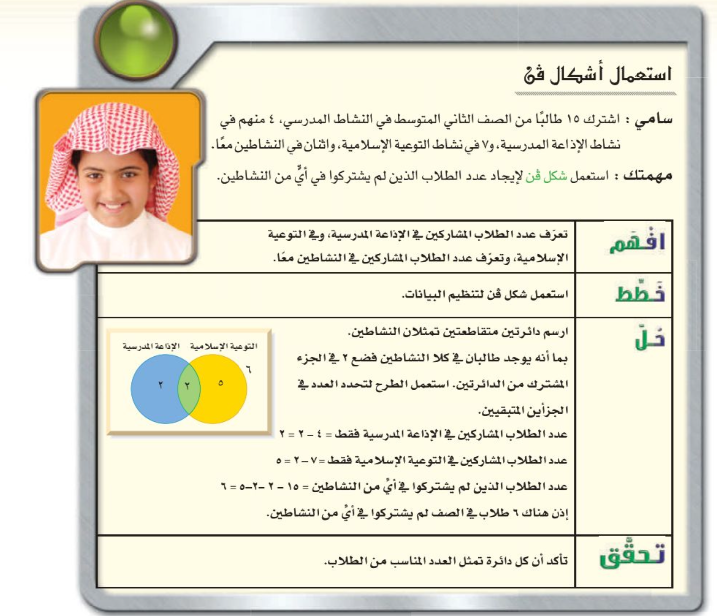
خطوات حل المسألة
أفهم
أخطط
أحل
أتحقق
مثال
(استعمال اشكال فن )
صفحة ٧٠
عودة

Slide 5
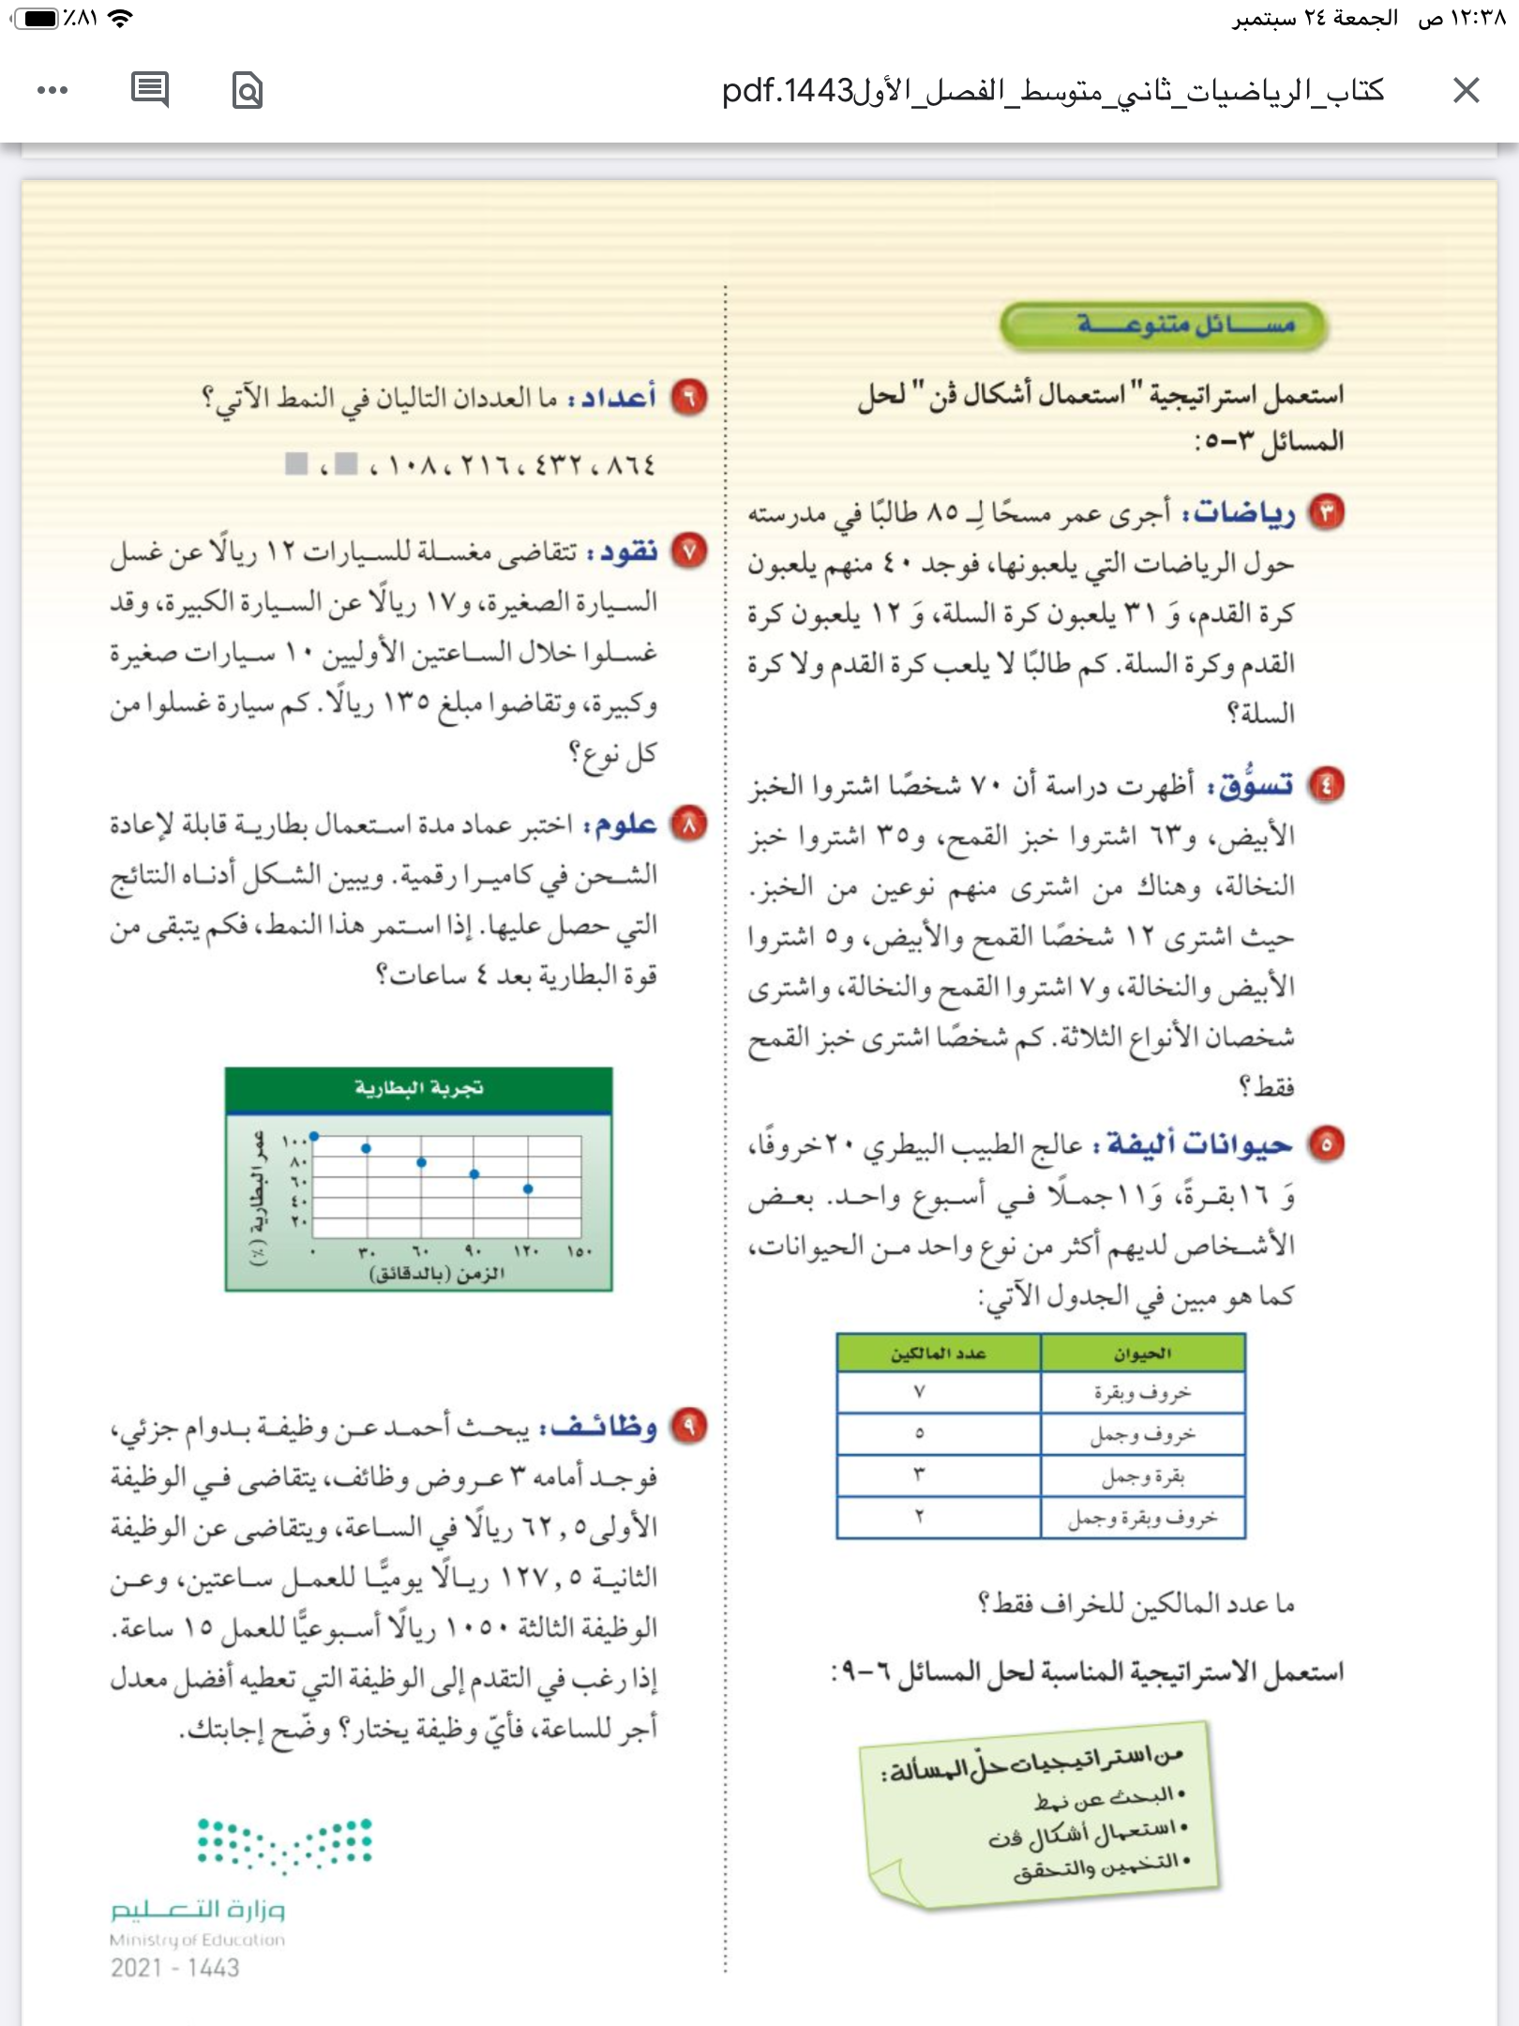
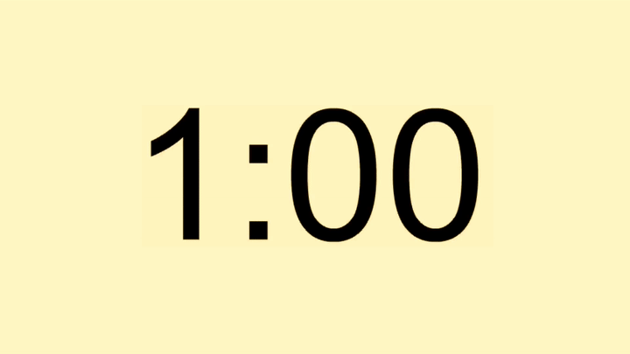
صفحة ٧١
مثال ٣
خطوات حل المسألة
أفهم
أخطط
أحل
أتحقق

Slide 6
صفحة ٧١
مثال ٣
خطوات حل المسألة
أفهم
أخطط
أحل
أتحقق
نوجد عدد الذين يلعبون كرة القدم فقط = ٤٠-١٢=٢٨
وعدد الذين يلعبون كرة السلة فقط =٣١-١٢=١٩
وعدد المشترك =١٢
المجموع ٢٨+١٩+١٢=٥٩
نطرح المجموع من العدد الكلي
٨٥-٥٩=٢٦ طالبا
أخطط :
استعمل اشكال فن
لتنظيم البيانات
أفهم :
المعطيات/
عدد الذين يلعبون كرة القدم = ٤٠
عدد الذين يلعبون كرة السلة =٣١
عدد الذين يلعبون كرة القدم والسلة معا=١٢
المطلوب عدد الذين لا يلعبون كرة القدم ولا كرة سلة
جميع الطلاب
كرة السلة
كرة القدم
١٢
١٩
٢٨
٢٦

Slide 7
مثال ٤
خطوات حل المسألة
أفهم
أخطط
أحل
أتحقق

Slide 8

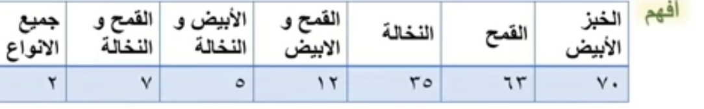

تعلم تعاوني
حل مثال ٥
خطوات حل المسألة
أفهم
أخطط
أحل
أتحقق
المطلوب كم شخصًا اشترى القمح فقط
الابيض
القمح
أخطط :
استعمل اشكال فن
لتنظيم البيانات
١٢
٤٢
النخالة
٢
٥
٧
القمح فقط = ٦٣-١٢-٧-٢=٤٢ شخصًا

Slide 9

نشاط
ماهو المشترك بين مناطق المملكة العربية السعودية
الشرقية
الغربية
الجنوبية
الشمالية

Slide 10


الشمالية
أخطط :
استعمل اشكال فن
لتنظيم البيانات
الشرقية
حب الوطن
الغربية
الجنوبية

Slide 11
بلغة الرياضيات
المملكة العربية السعودية هي القاسم المشترك الاكبر الذي يضمنا بدون باقي والمضاعف المشترك للانتماء والولاء والحب والعطاء

Slide 12

حل مثال٥
خطوات حل المسألة
أفهم
أخطط
أحل
أتحقق

Slide 13
خطوات حل المسألة
أفهم
أخطط
أحل
أتحقق
أفهم :
المعطيات/ عالج الطبيب ٢٠ خروفًا و ١٦ بقرة و ١١ جملا
المطلوب/ عدد المالكين للخراف فقط
أخطط :استعمل اشكال فن لتنظيم البيانات
البقر
الخراف
الخراف فقط = ٢٠-٧-٢-٥=٦
٧
٦
الجمال
٢
٣
٥

Slide 14

تعلمنا اليوم

Slide 15

سُبْحَانَكَ اللَّهُمَّ وَبِحَمْدِكَ،
أَشْهَدُ أَنْ لَا إِلَهَ إِلَّا أَنْتَ
أَسْتَغْفِرُكَ وَأَتُوبُ إِلَيْكَ

